Slide 1
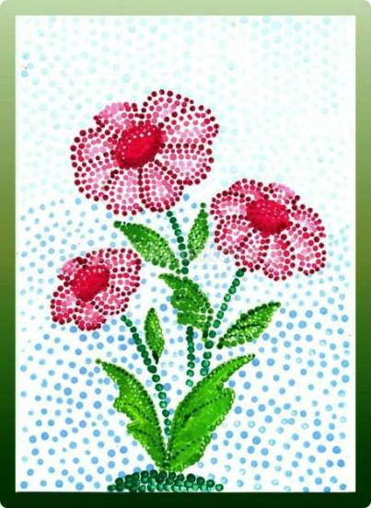
РИСОВАНИЕ СПОСОБОМ – «ТЫЧКА»

Slide 2
Метод тычка не требует изображения тонких линий. В процессе закрашивания тычками нарисованные предметы получаются более приближенными к реальным.
Метод «Тычка» особенен тем, что мы рисуем сухой кистью, не опуская её в воду, как мы привыкли это делать при традиционном рисовании. Вода, конечно нам необходима, чтобы промыть кисть при смене цвета, но перед началом рисования, мы протираем кисть насухо с помощью тканевой салфетки. Кисть держим всегда вертикально, чуть касаемся гуаши, затем начинаем прикасаться кисточкой к листу, как бы «тыча» в него- отсюда и название метод «Тычка». Каждое прикосновение к листу оставляет на нём небольшую кляксочку. Чем больше мы возьмём гуаши на кисть, тем ярче будет отпечаток.

Slide 3
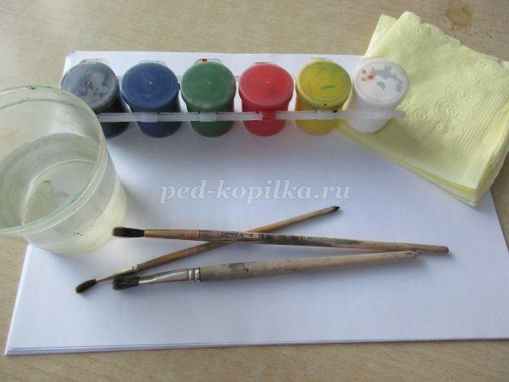
Для рисования способом «тычка» нужно:
Грифельный карандаш с резинкой на конце, или старая обрезанная кисть, или щетинная кисть, или трубочка от фломастера с вставленным поролоном,
Белая бумага,
Гуашь.

Slide 4
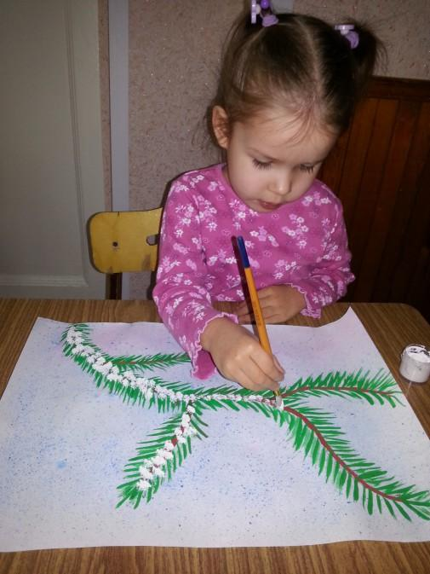
Этапы:
1. На сухую жесткую кисточку набираем совсем немного гуаши
2. При помощи изготовленных «тычков» наносится краска на изображение, сначала по контуру, потом внутреннее изображение.

Slide 5
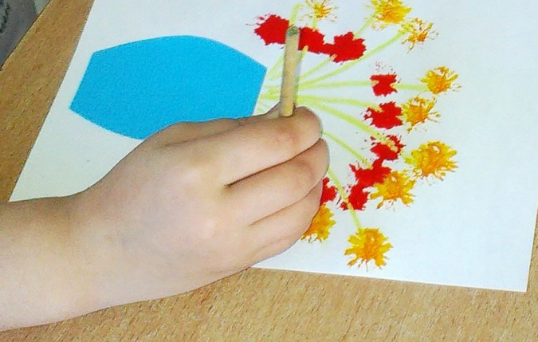
Метод «Тычка» особенен тем, что мы рисуем сухой кистью, не опуская её в воду, как мы привыкли это делать при традиционном рисовании. Вода, конечно нам необходима, чтобы промыть кисть при смене цвета, но перед началом рисования, мы протираем кисть насухо с помощью тканевой салфетки.

Slide 6
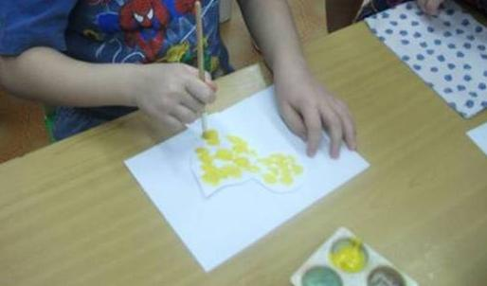
Кисть держим всегда вертикально, чуть касаемся гуаши, затем начинаем прикасаться кисточкой к листу, как бы «тыча» в него- отсюда и название метод «Тычка». Каждое прикосновение к листу оставляет на нём небольшую кляксочку. Чем больше мы возьмём гуаши на кисть, тем ярче будет отпечаток.

Slide 7
